Slide 1

Apache tomee
The Embedded or remote EE application server
Joelle tannous – 661N
5eme annee informatique – cnam
2017-2018

Slide 2
introduction
En java EE, on utilise des serveurs d’applications;
pour déployer les applications WAR,
et pour server de conteneurs à tous les traitements réalisés.
Problème?
Ils sont volumineux et consomment beaucoup de ressources serveurs

Slide 3
Objectif ?
1- Réaliser un serveur d’applications léger certifié Java EE
2- Pouvoir transférer les applications de TomEE ou vers TomEE sans difficultés.
➔ Une technologie simpliciée
avec plus des options de TomCAT

Slide 4
C’est quoi tomee ?
Tomcat + Java EE = TomEE
Apache Tomecat:
Serveur HTTP et conteneur Servlet penant en charge Java Servlet et Java Server Pages (JSP)
Java EE 7 Web Profile:
C’est un profile de Java Platform, Entreprise Edition spécifié aux web applications.

Slide 5
Tomee inclut les composants open-source:
WebSocket JSR 356
JSON-P 353
Servlet 3.1 JSR 340
JSF 2.2 JSR 344 – Java ServerFaces
JSP 2.3 JSP 245 – Java ServerPages
JSTL 1.2 JSR 52
Jbatch (plus) JSR 352
CDI 1.2 – Java Contexts and Dependency Injection

Slide 6
Bean validation 1.1 JSR 349
EJB 3.2 JSR 345 – Apache OpenEJB
Java EE Connector JSR 322
JPA 2.1 JSR 338 – Java Persistence API
JTA 1.2 JSR 907 – Java Transaction API
JavaMail 1.4 (mais EE 7 exige 1.5)
Et autres hérités de tomEE 1 et de JavaEE 6

Slide 7
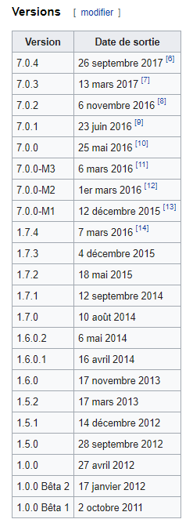
Téléchargement de tomee
http://tomee.apache.org/download-ng.html

Slide 8
exigences de tomee
TomEE 8.5 est conçu pour fonctionner sur Java SE 7 et versions ultérieures

Slide 9
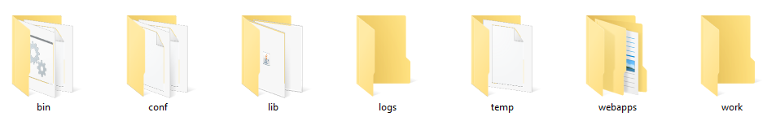
Structure du répertoire
fichiers liés à l'exécutable et au boot -démarrage
dossier contenant la configuration de TomEE
dossier contenant des binaires TomEE
emplacement par défaut des fichiers log
dossier où est dirigé le répertoire temporaire Java
dossier contenant les applications Web
dossier dans lequel Tomcat et TomEE peuvent fonctionner

Slide 10
exécuter tomee
Dans le répertoire bin
shutdown
Startup
démarrer le serveur en executant startup. (sh | bat )
tomEE fonctionne maintenant en mode d’arrière plan
Verification: catalina.out se trouve dans logs.
arrêter le serveur en exécutant shutdown. (Sh | bat)

Slide 11
catalina
C’est le composant le plus important de TomEE.
Lorsqu’on démarre TomEE, on lance Catalina.
Le comportement par défaut de Catalina peut être directement configuré en éditant les 6 fichiers dans CATALINA_BASE / conf

Slide 12
Fichiers de configuration de catalina
catalina.policy: contient la stratégie de sécurité
catalina.properties: contient les propriétés Java standard pour la classe Catalina
logging.properties: configuration des fonctions de journalisation ( logs) de Catalina
server.xml: configuration principale de TomEE
tomcat-users.xml: informations des utilisateurs
web.xml: configuration des options pour des applications Web

Slide 13
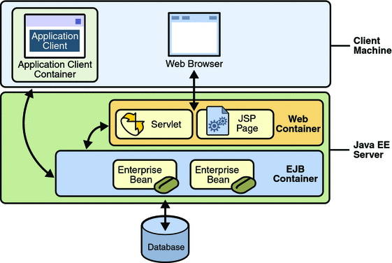
Fonctionnement
test
Notes:
* le serveur Java EE dispose d’un conteneur Web + Conteneur EJB
* TomEE utilise Apache Tomcat comme conteneur Web
Étape 1: Client envoie une requête au serveur Java EE lui demandant des ressources
Étape 2: Tomcat recoit la requête, il exécute donc la partie application (la servlet) auquel est destinée la requête, en fonction de l'URL.
Étape 3: le serveur d’application renvoie la réponse au conteneur web.
Étape 4: Parfois on doit consuler une base de données pour avoir des ressources.
Étape 5: La réponse est un code html compréhensible par un navigateur donc le conteneur web peut alors envoyer cette réponse au client.

Slide 14
Déployer un war
Déposer le WAR file dans le répertoire webapps.
Pas necessaire que TomEE soit en cours d’execution.
TomEE va détecter le nouveau fichier après quelques secondes, déploiera et lancera l’application qui sera disponible à http://localhost:8080/myapp.
Aussi si on remplace un fichier existant, TomEE redéploiera l’application.

Slide 15
Tomee et netbeans
Problème:
NetBeans 8 a un bug en ce qui concerne la detection de TomEE
Il ne trouve pas le fichier tomee-common-[version].jar dans le répertoire [TOMEE]/lib.
Solution:
Renommer le fichier jar en une version plus ancienne.
Ex. 1.6.0

Slide 16
avantages
JNDI (Java Naming Directory Interface): un module d’annuaire enregistre toutes les ressources du serveur.
Gère des EJB (Entreprise Java Beans)
Gère des applications web, et répond aux requêtes HTTP.
Capable de se connecter à des bases de données.
Gère des files d’attentes de messages, et les redistribus à des abonnés (Java Messaging System)

Slide 17
avantages
Peut se connecter à un service de messagerie (mail), et d’exposer ce service dans son annuaire.
Gère la journalisation de tous ces éléments, de même que le suivi des performances, et différentes fonctions de monitoring.
Capable de faire dialoguer ses composants les uns avec les autes sous forme d’injection de dépendances.

Slide 18
conclusion
TomEE est un serveur d'applications très léger.
Il ne devrait pas vous prendre plus de 10 minutes pour télécharger, installer et avoir quelque chose en cours d'exécution.
En utilisant TomEE, vous économisez non seulement du temps de développement avec un environnement facile à développer et rapide, mais vous utilisez également un serveur certifié Java EE Web Profile grâce au travail acharné des développeurs TomEE.

Slide 19
Merci pour votre attention

